Slide 1
MATERIALES E INVERSIONES EN EL ÁMBITO SANITARIO
Gonzalo Pérez Díez

Slide 2
Proposiciones
¿Qué comunidades tienen más camas por habitante?
¿Hay relación entre el número de camas en hospitales y la inversión por CCAA?
¿Qué comunidades gastan más en sanidad por habitante?
¿Hay relación entre el gasto en sanidad y las máquinas médicas?
¿Hay relación entre el PIB y el gasto en sanidad?

Slide 3
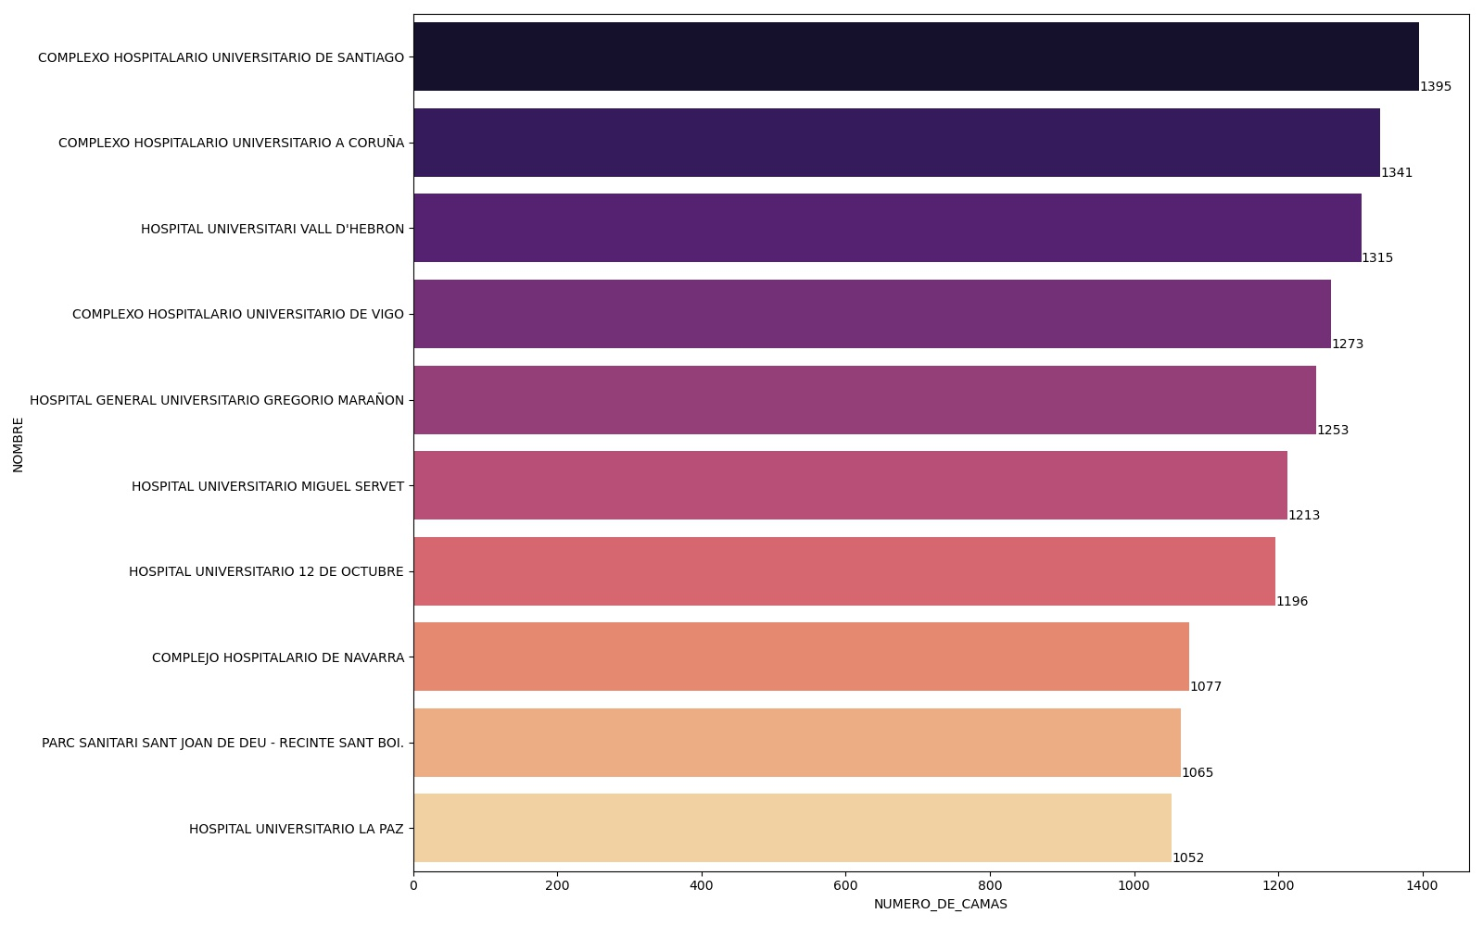
Hospitales con mayor número de camas
Hospitales con mayor número de camas

Slide 4
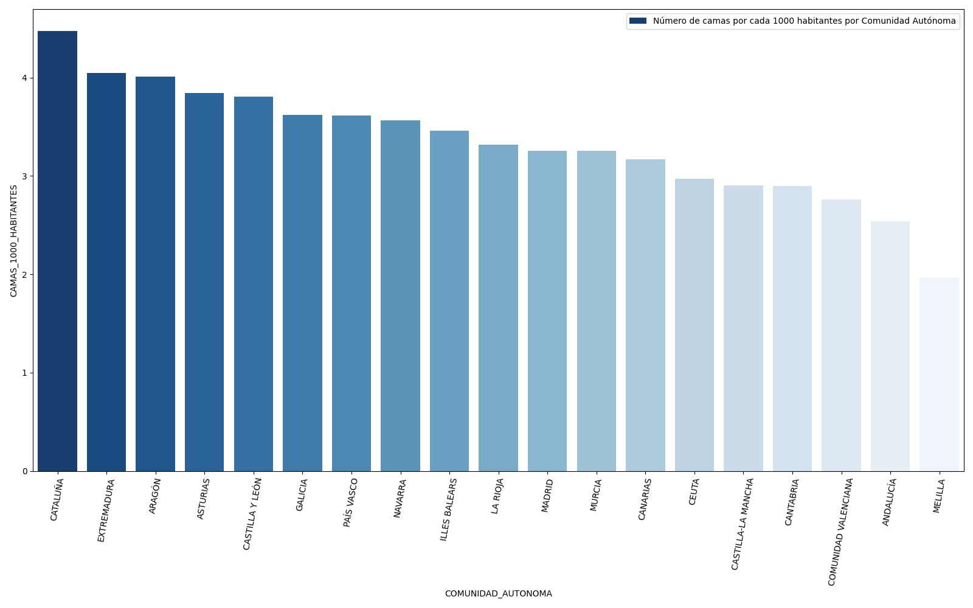
¿Qué comunidades tienen más camas por habitante?
¿Qué comunidades tienen más camas por habitante?

Slide 5
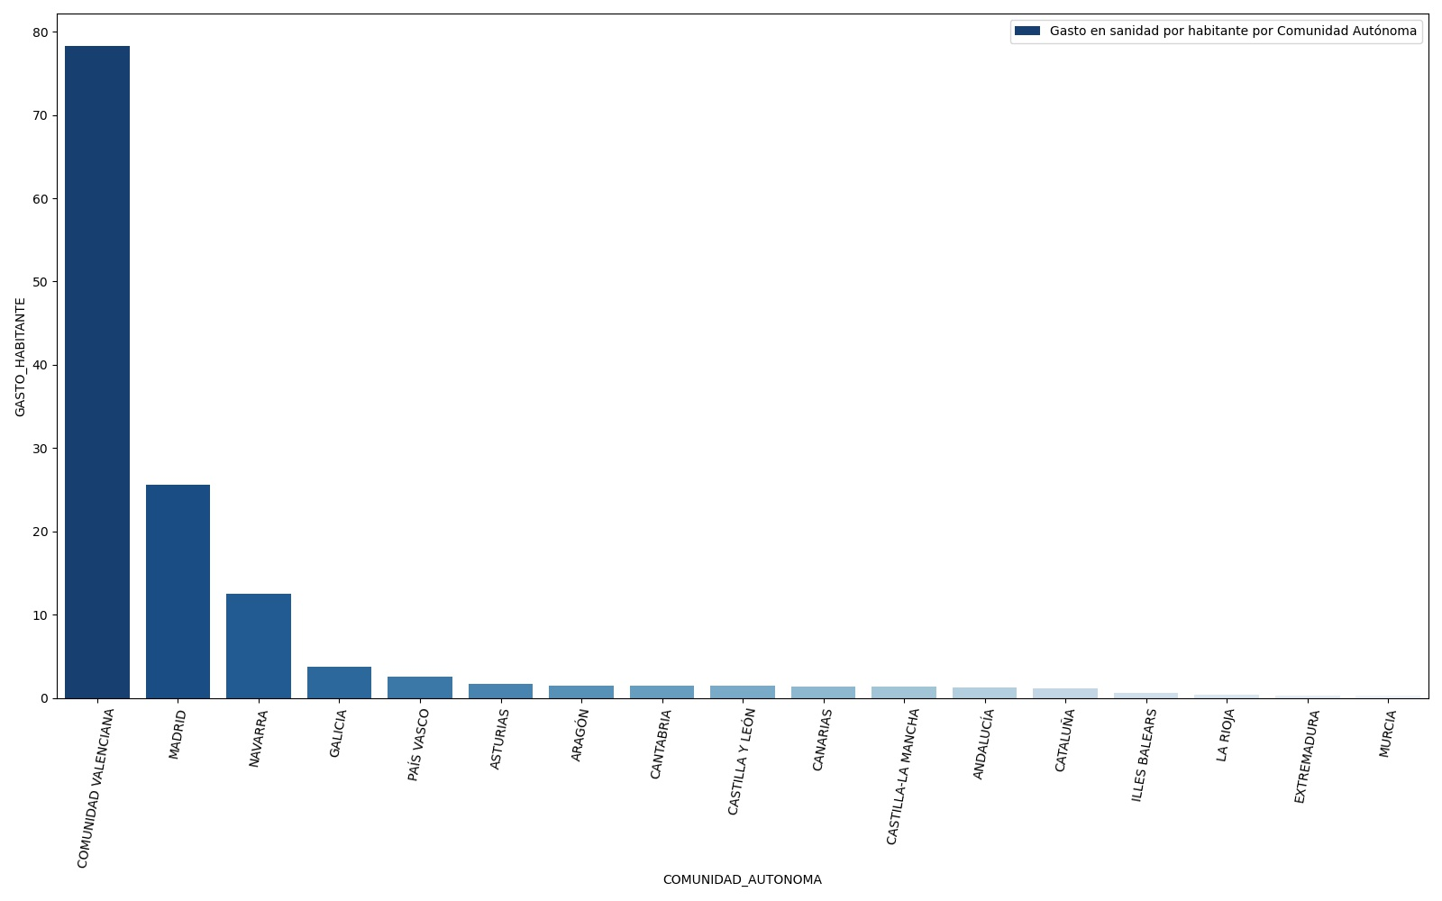
¿Qué comunidades gastan más en sanidad por habitante?
¿Qué comunidades gastan más en sanidad por habitante?

Slide 6
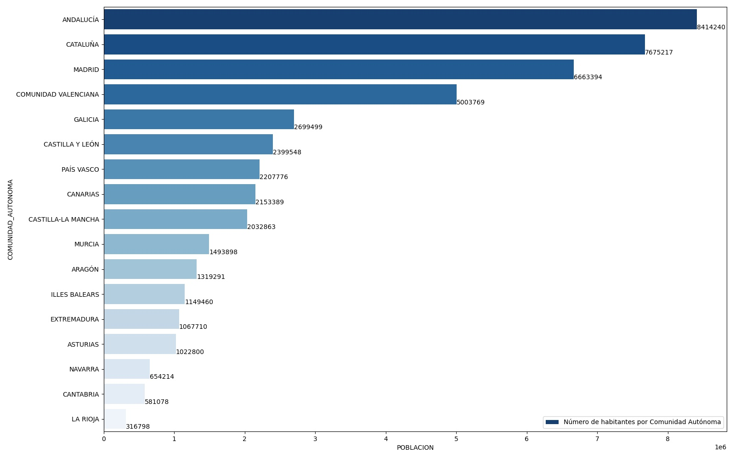
Población por Comunidad Autónoma

Slide 7
Conclusiones
Aunque los dos hospitales con mayor número de camas se encuentran en Galicia, podemos observar que no guarda relación con las camas por habitante, ya que Cataluña está a la cabeza.
No existe relación entre la población y la inversión en sanidad por Comunidad Autónoma.

Slide 8
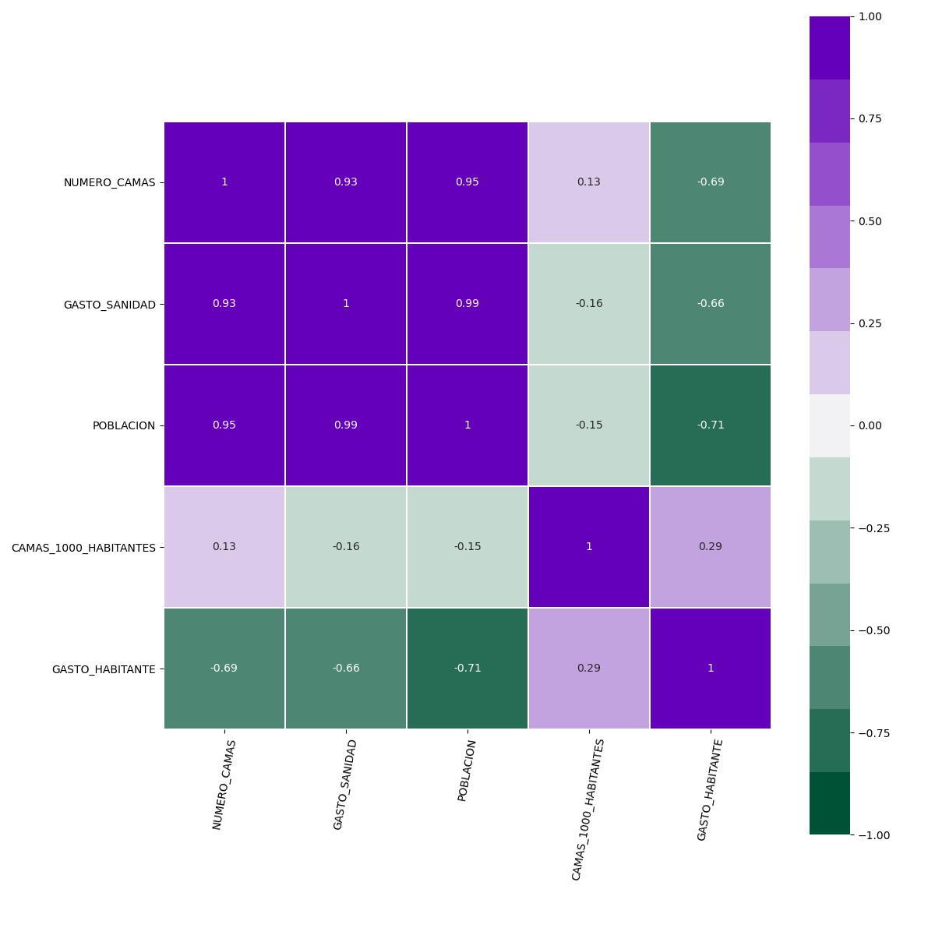
¿Hay relación entre el número de camas en hospitales y la inversión por CCAA?

Slide 9
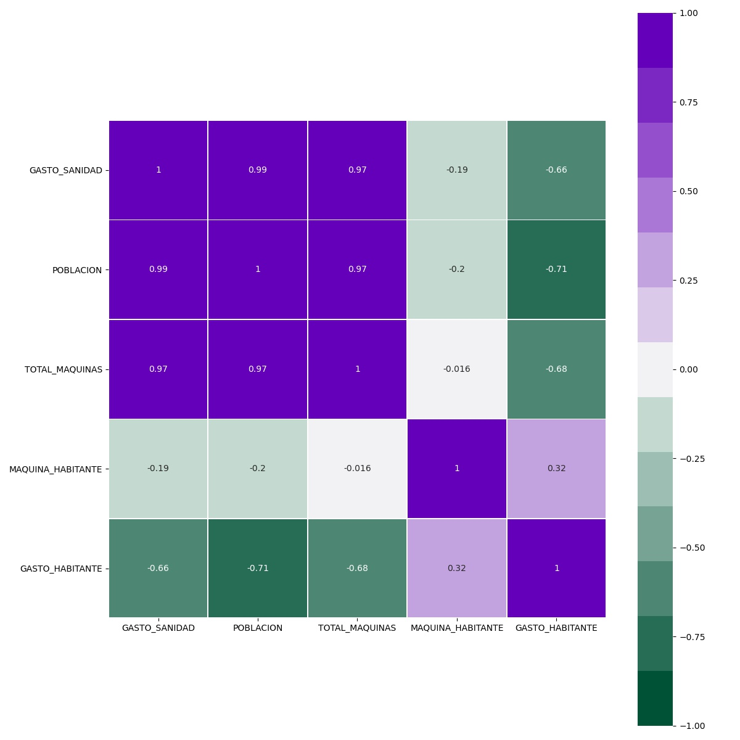
¿Hay relación entre el gasto en sanidad y las máquinas médicas?

Slide 10
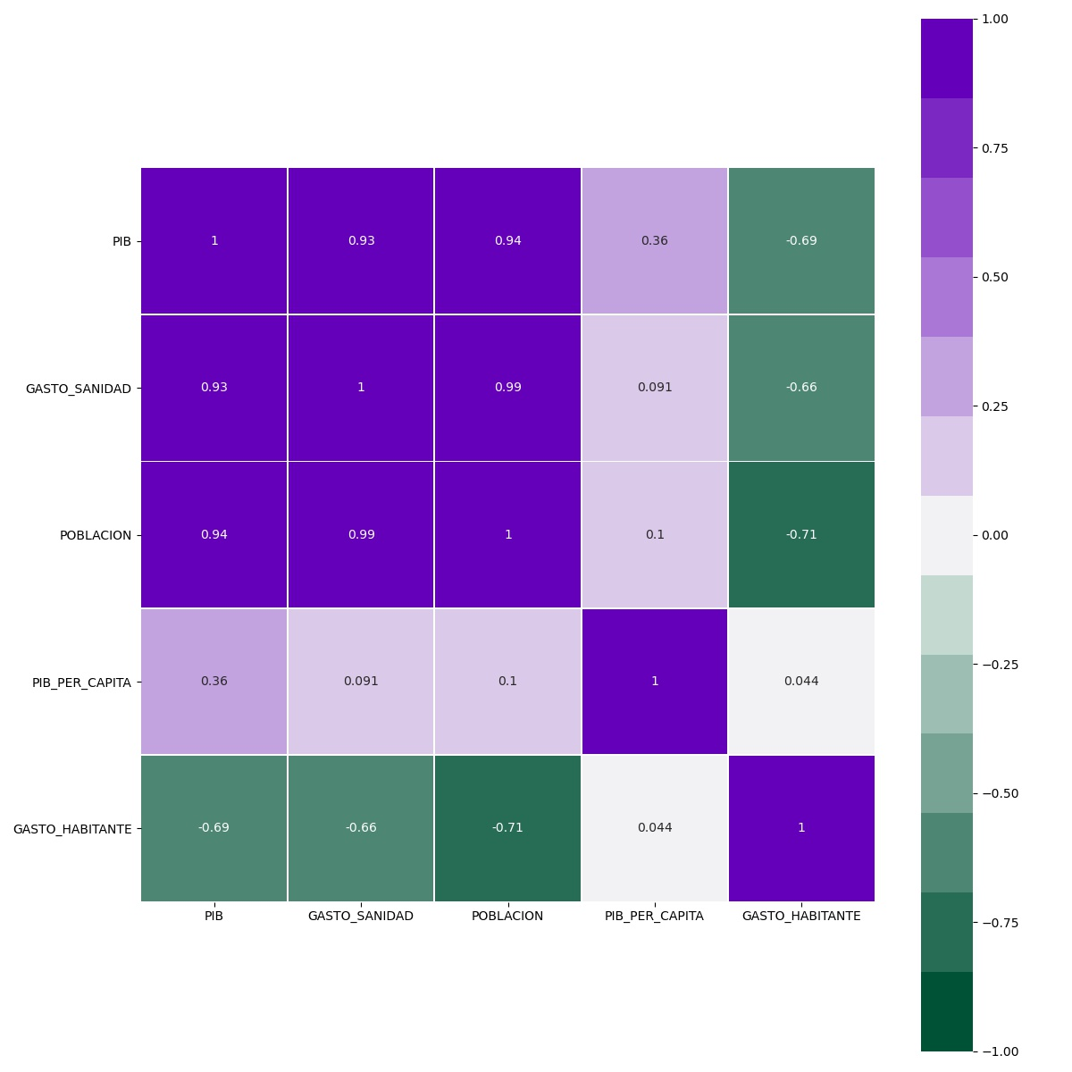
¿Hay relación entre el PIB y el gasto en sanidad?

Slide 11
Conclusiones
Hay una fuerte relación positiva entre gasto en sanidad y número de camas por Comunidad Autónoma.
Hay una relación negativa entre gasto en sanidad y número de camas por habitante.
Hay una fuerte relación positiva entre gasto en sanidad y número de máquinas por Comunidad Autónoma.
Hay una relación negativa entre gasto en sanidad y número de máquinas por habitante.
Hay una fuerte relación positiva entre gasto en sanidad y PIB por Comunidad Autónoma.
Hay una relación negativa entre gasto en sanidad y PIB per capita.

Slide 12
Posibles utilidades del EDA
Desarrollar una asignación económica en función de los habitantes para garantizar la óptima distribución de los medios por el total del territorio.
Reorganizar el número de camas por hospital en función de la población para evitar colapsos, por ejemplo, en épocas de pandemias.

